Slide 1
Техническая направленность в Центре внешкольной работы
Директор Центра внешкольной работы Юртайкина Ю.В.

Slide 2
Техническая направленность
Спортивно-техническая
Научно-техническая
«Автоспорт» (срок реализации 3 года, возраст с 12 лет), секция «Багги»
«Виндсерфинг» (срок реализации 3 года, возраст с 10 лет), секция «Парусный спорт»
«Русь» (срок реализации 6 лет, возраст с 8 лет)
«Армир» (срок реализации 3 года, возраст с 14 лет)

Slide 3
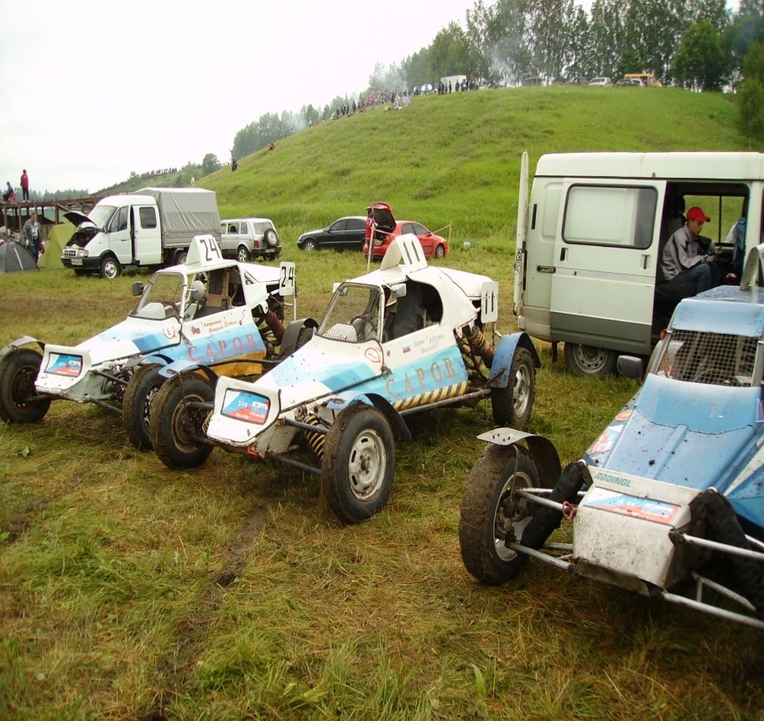
Секция «Автоспорта»
Педагоги – 2 чел
Группы – 2
Количество обучающихся – 30 чел
Программа рассчитана на 3 года

Slide 4
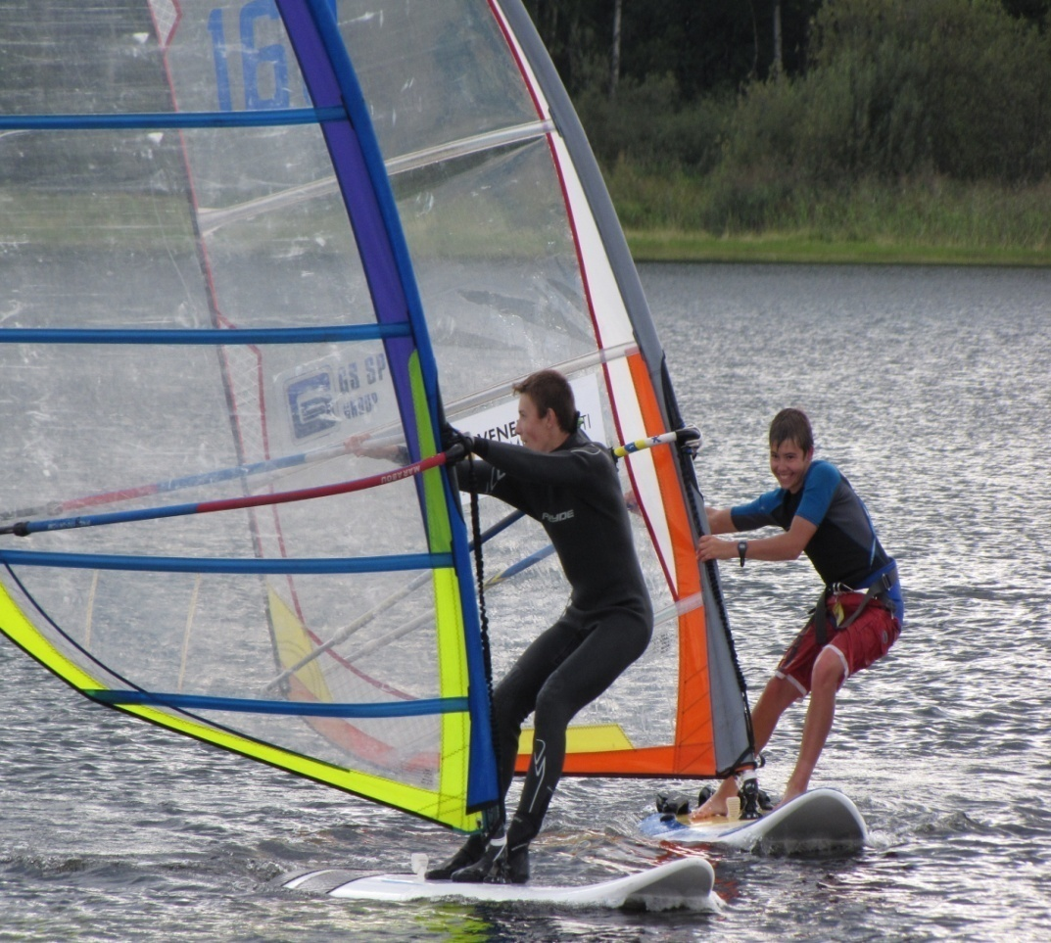
Секция «Виндсерфинг»
Педагог – 1 чел
Группы – 1
Количество обучающихся – 15 чел
Программа рассчитана на 3 года

Slide 5
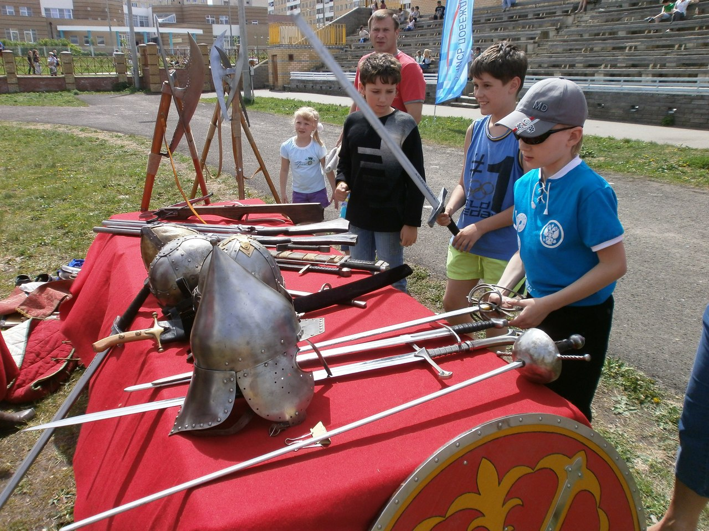
МОО «Армир»
Педагог – 1 чел
Группы – 1
Количество обучающихся – 15 чел
Программа рассчитана на 3 года

Slide 6
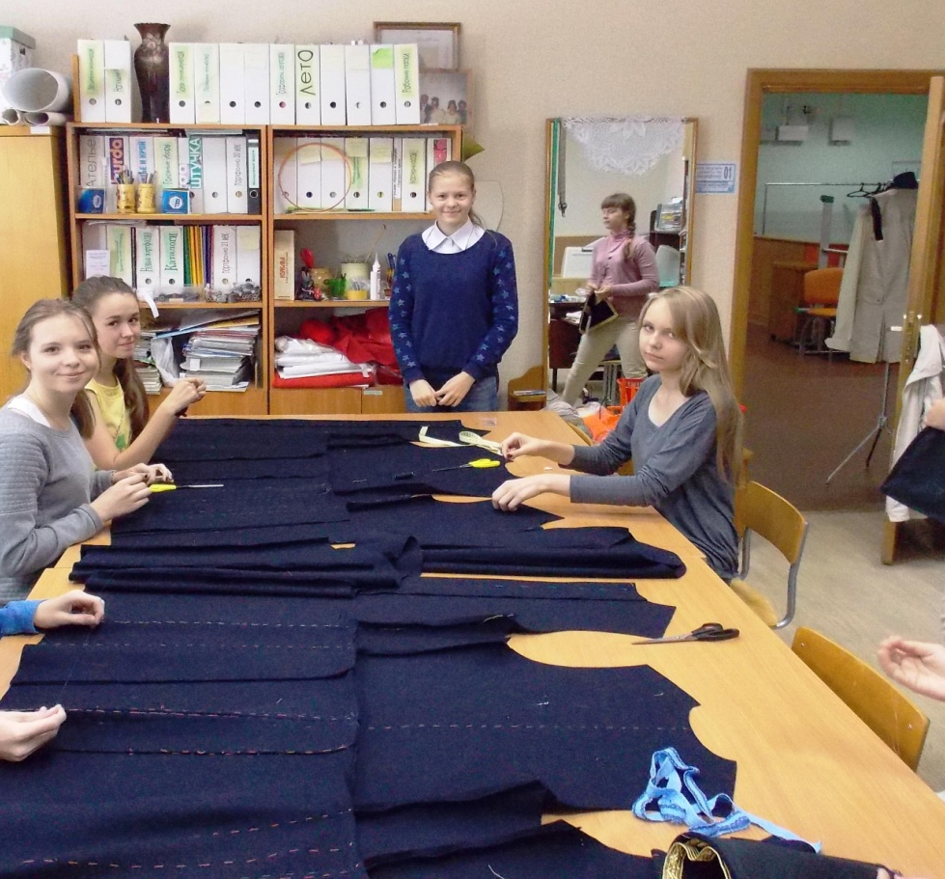
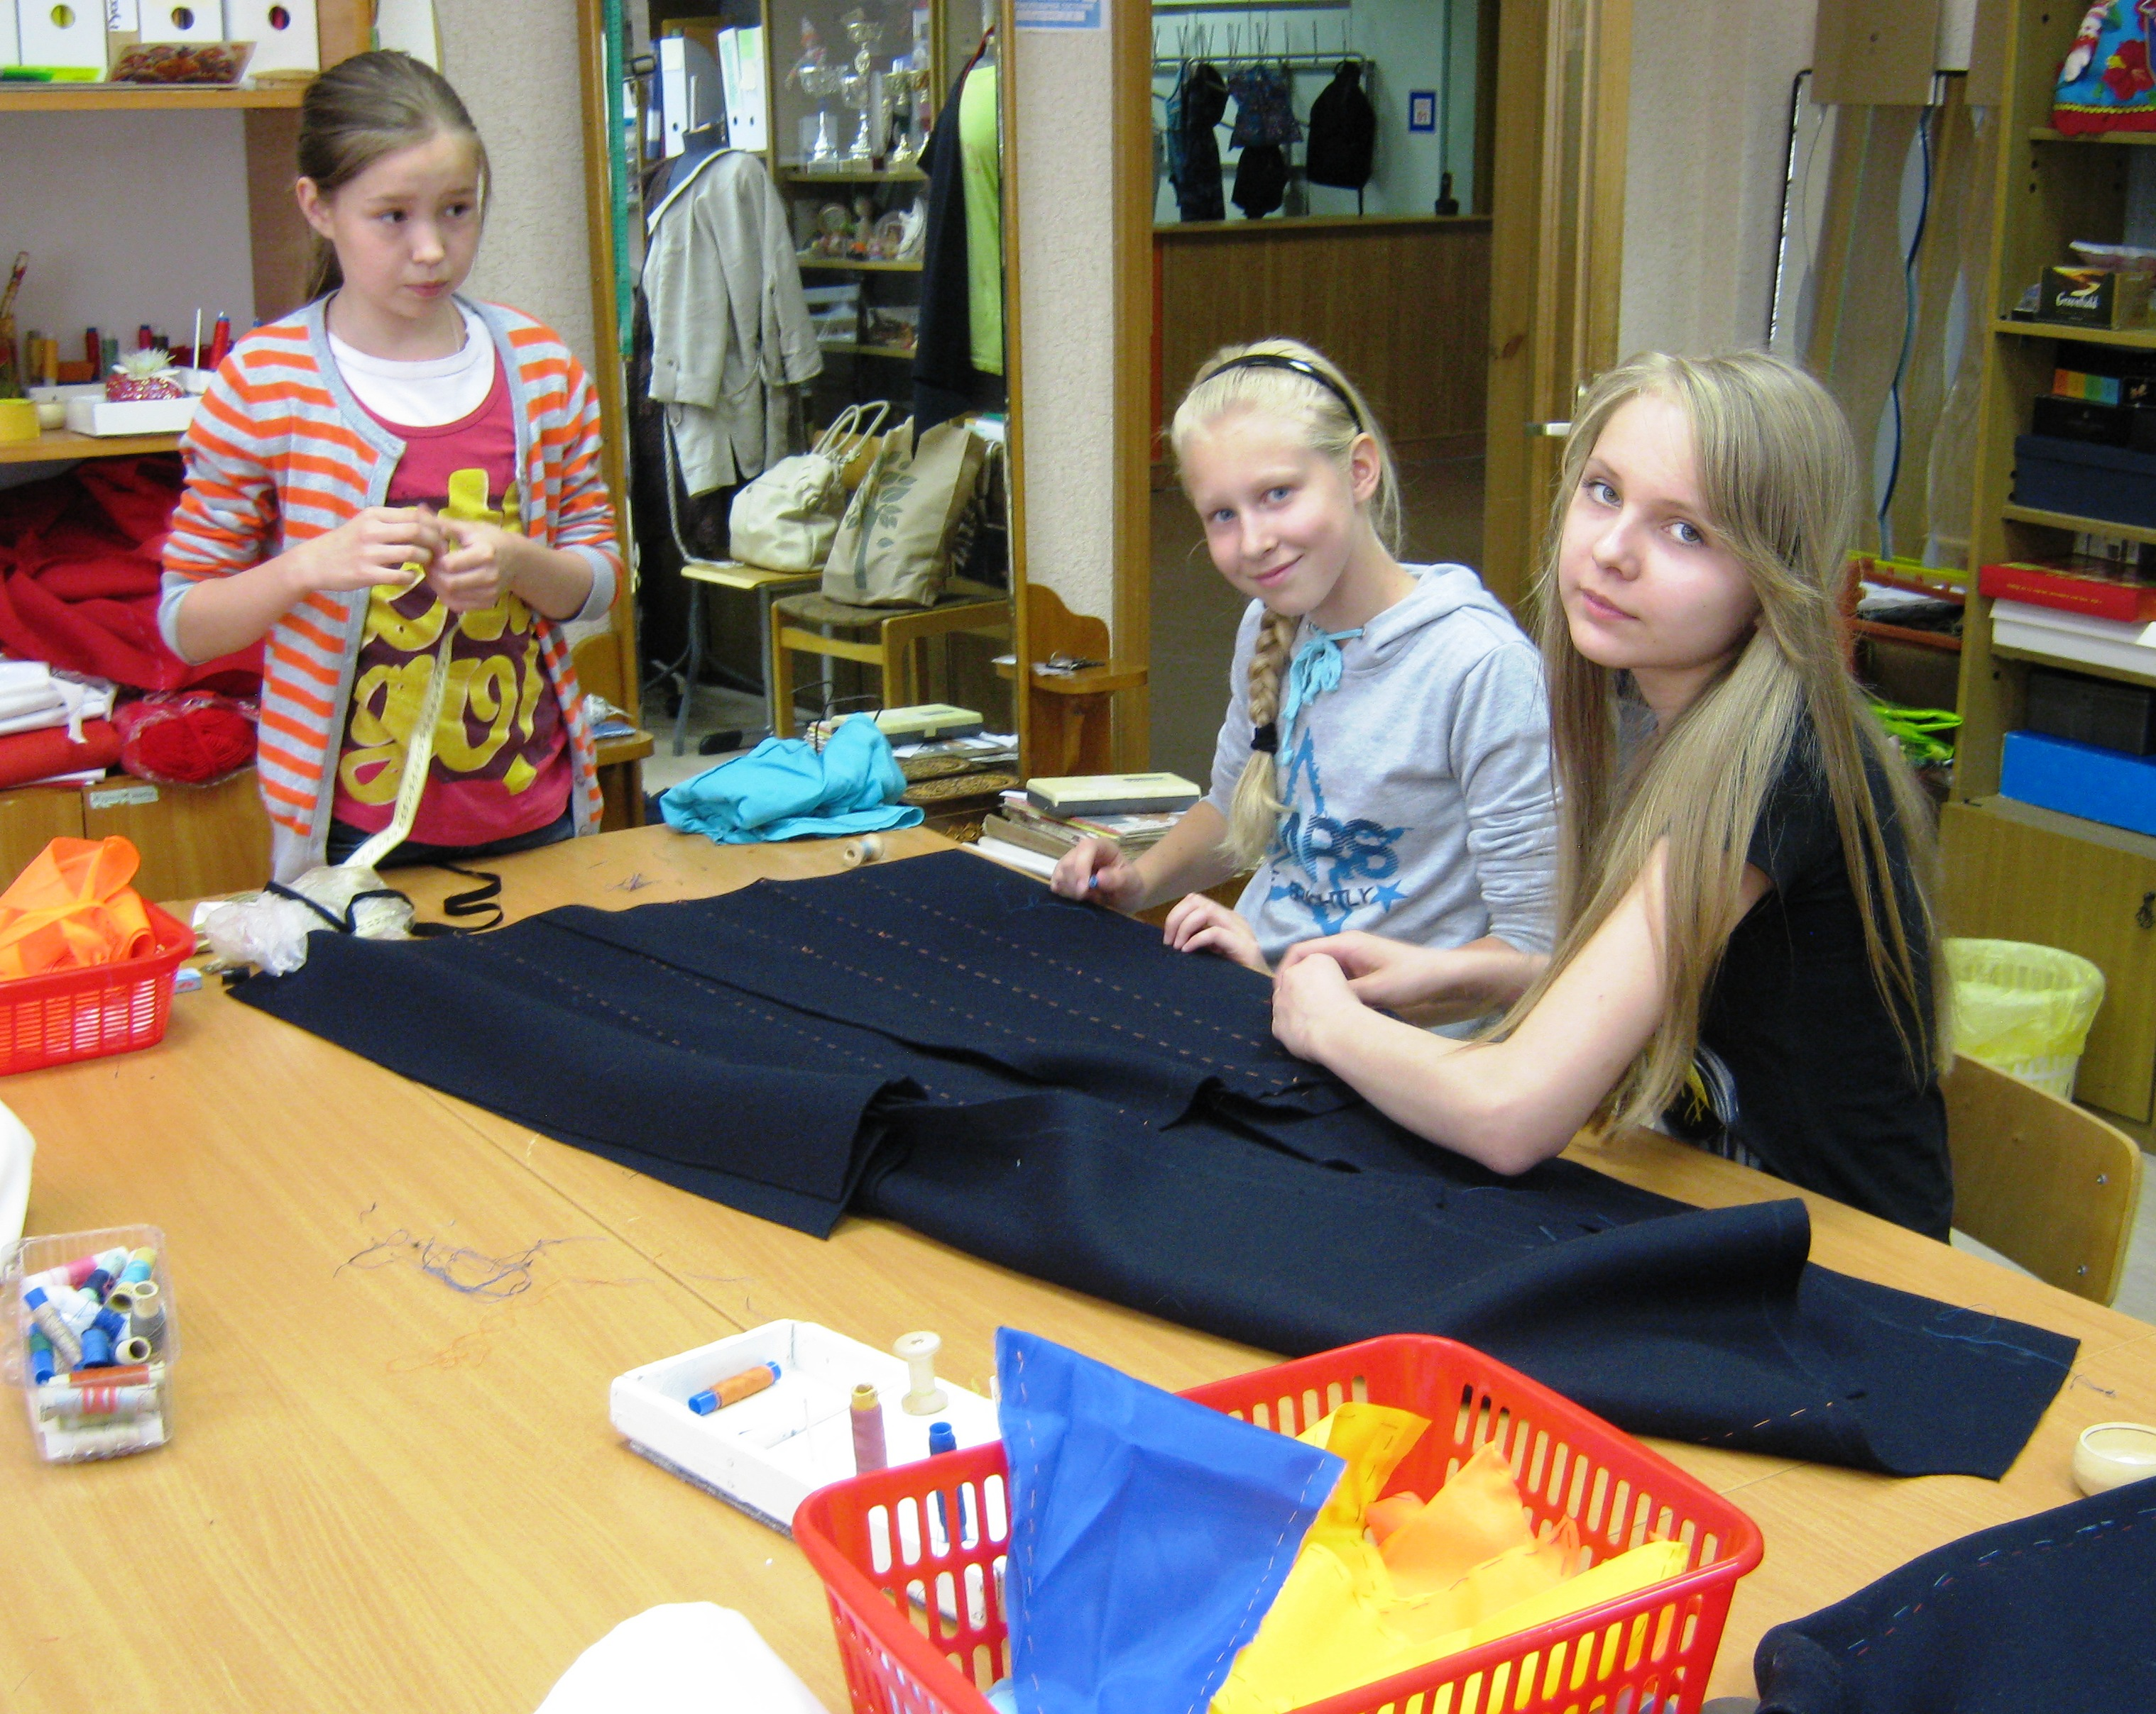
Театр моды «Русь»
Педагог – 2 чел
Группы – 4
Количество обучающихся – 50чел
Программа рассчитана на 6 лет

Slide 7
основные проблемы, возникающие при организации технической направленности:
слабая материальная база учреждения
отсутствие молодых кадров, работающих в рамках технического творчества
слабая связь с профильными предприятиями, недостаточно развита ранняя профориентация

Slide 8
Перспективы развития технической направленности
сохранение и развитие творческих объединений технической направленности;
качественное обновление содержания организационных форм, технологий деятельности педагога в рамках технической направленности;
создание системы подготовки кадров работы в рамках технической направленности;
увеличение финансирования спортивно-технических мероприятий;
привлечение к развитию детского технического творчества предприятий реального сектора экономики через социальное партнёрство с родителями;
закрепление творческих объединений технической направленности за базовыми предприятиями города по реализации совместных проектов

